Slide 1
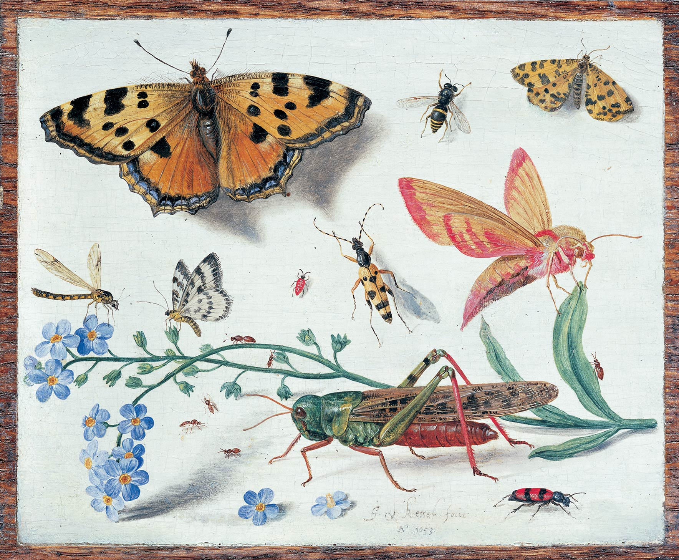
Desde la pintura y el dibujo científico a la creación
8° Básico

Slide 2
Objetivos:
(OA 1)
Crear trabajos visuales basados en la apreciación y el análisis de manifestaciones estéticas referidas a la relación entre personas, naturaleza y medioambiente, en diferentes contextos.
(OA 4)
Analizar manifestaciones visuales patrimoniales y contemporáneas, contemplando criterios como: contexto, materialidad, lenguaje visual y propósito expresivo.
Asignatura: Artes Visuales
Nivel: 8° Básico
Unidad 1
Actividad 2
OA 1 - OA 4 - OA5

Slide 3
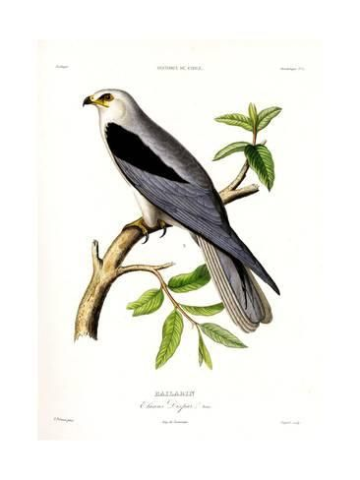
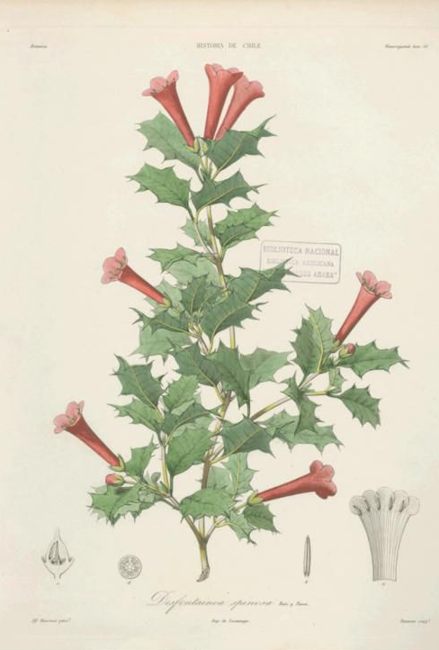
Claudio Gay (1800 – 1873)
BAILARIN
DESFONTAINIA SPINOSA
Notes:
Nacido en Francia, en 1800, Claudio Gay se destacó desde su infancia por el interés hacia las ciencias naturales. Guiado por ese espíritu, recorrió durante su juventud extensas regiones europeas. Entre ellas, los Alpes franceses, el norte de Italia, parte de Grecia, algunas islas mediterráneas, y sectores del Asia Menor. En 1828, viaja a Chile, donde desarrolla su labor docente como profesor de geografía y, al mismo tiempo, se dedicó al reconocimiento del nuevo territorio.

Slide 4
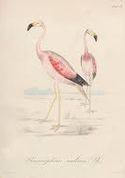
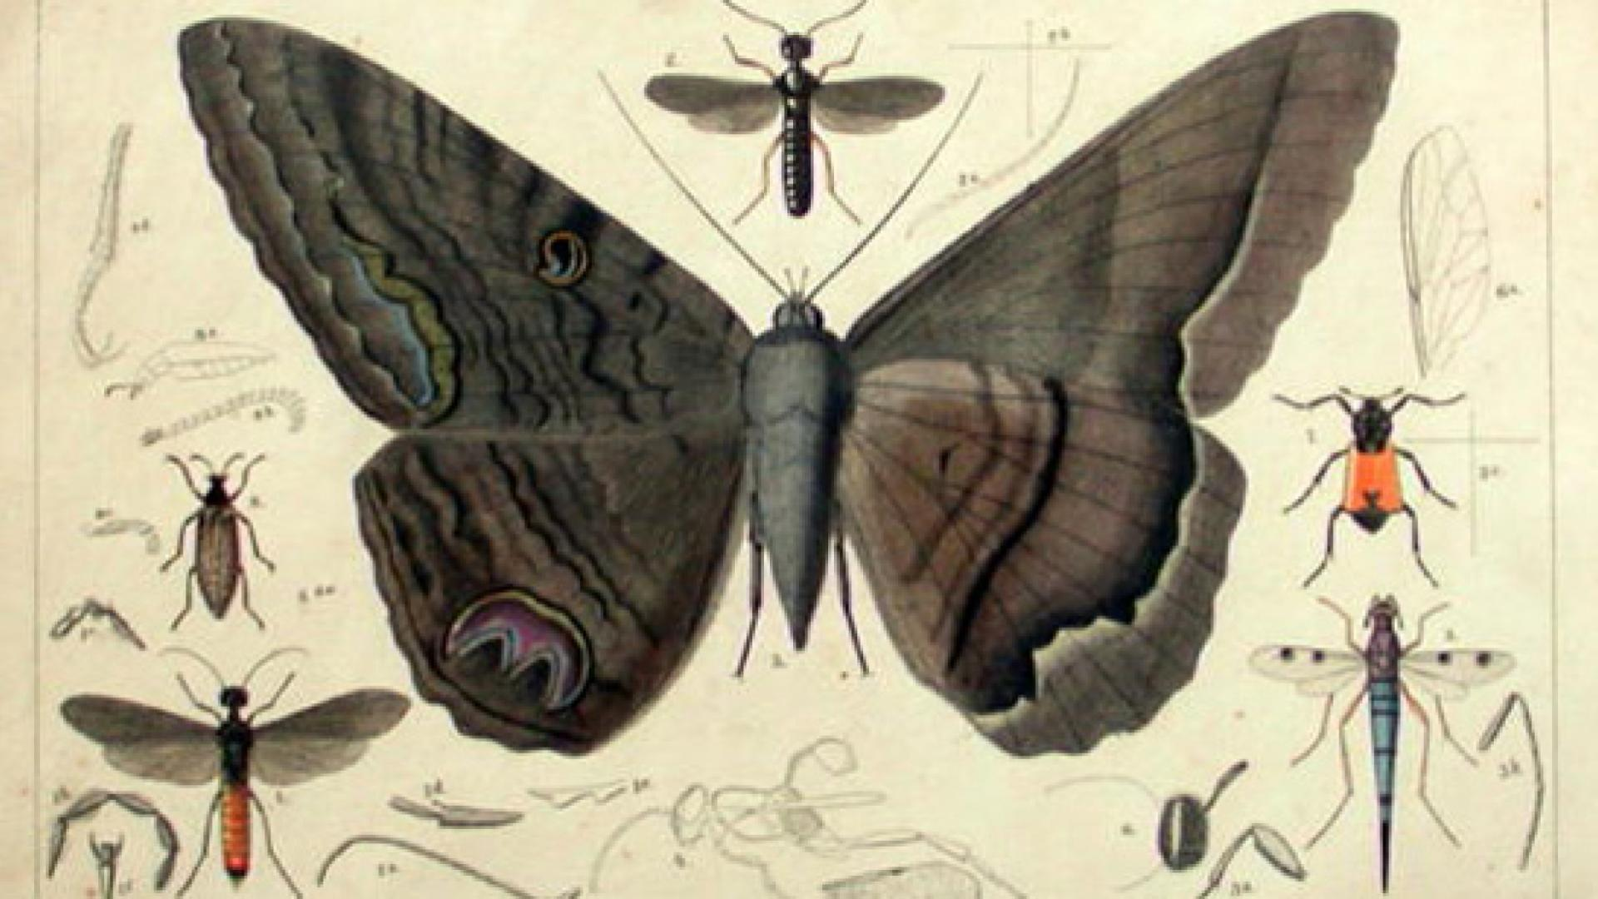
Rodulfo Armando Phillipi
(1808- 1904)
FLAMENCOS ANDINOS
INSECTOS
Notes:
Naturalista Alemán radicado en Chile que además de la docencia, aporta al progreso de la ciencia en Chile, realizando numerosas expediciones científicas por todo el país, las que le permitieron redactar una serie de textos en los que se recopila, clasifica y describe el patrimonio natural de la nación. De estos viajes, destacan el que hizo a la Provincia de Valdivia en 1852, cuando aún estaba escasamente poblada, y al desierto de Atacama en 1854.

Slide 5
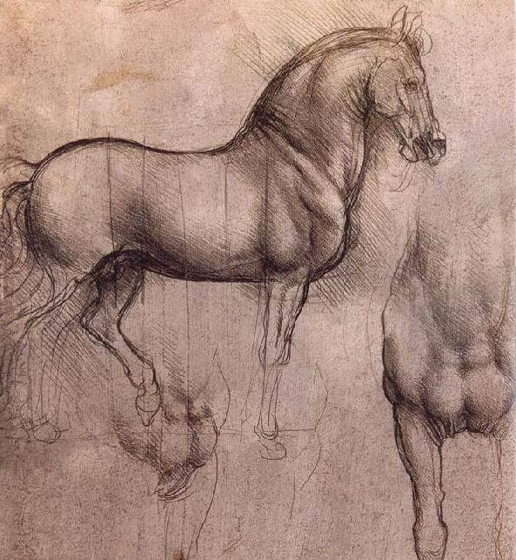
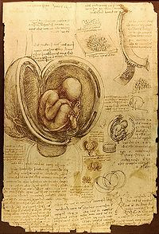
LEONARDO DA VINCI
(1452 – 1519)
Notes:
Leonardo da Vinci fue un genio cuya sabiduría abarca conocimientos sobre campos diversos de la ciencia, arte y humanidades del Renacimiento italiano. Fue a la vez pintor, anatomista, arquitecto, paleontólogo, artista, botánico, científico, escritor, ingeniero, inventor, músico, poeta y urbanista. Frecuentemente descrito como un arquetipo y símbolo del hombre del Renacimiento. Genio universal cuya curiosidad infinita solo puede ser equiparable a su capacidad inventiva. Leonardo da Vinci es considerado uno de los más grandes pintores de todos los tiempos y, probablemente, la persona con el mayor número de talentos en múltiples disciplinas que jamás ha existido. Como ingeniero e inventor, Leonardo desarrolló ideas muy adelantadas a su tiempo, tales como el helicóptero, el carro de combate, el submarino y el automóvil.

Slide 6
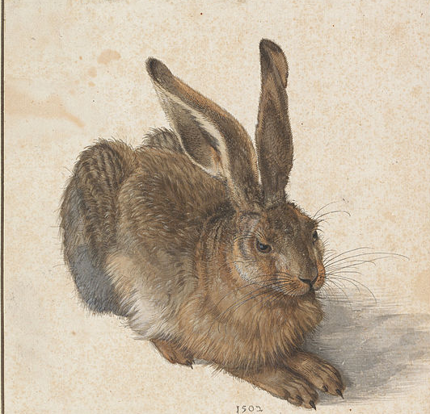
Alberto Durero
1471 - 1528
LIEBRE.
Notes:
Alberto Durero es el artista más destacado del Renacimiento en Alemania por sus pinturas, dibujos, grabados y escritos teóricos sobre arte.
Durero ejerció una influencia determinante en los artistas del siglo XVI, tanto alemanes como de los Países Bajos, y llegó a ser admirado por maestros italianos como Rafael Sanzio y Tiziano. Sus grabados alcanzaron gran difusión e inspiraron a múltiples creadores posteriores.

Slide 7
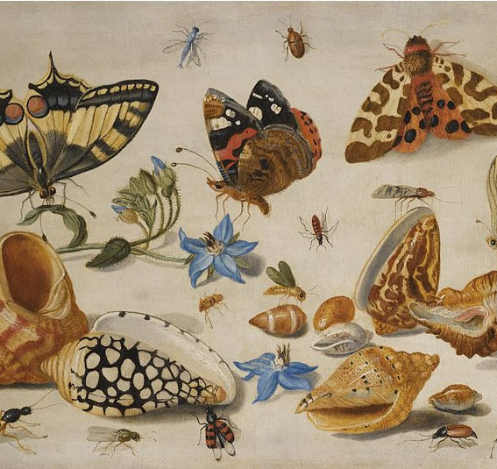
Jan Van Kessel
1626 - 1679
CARACOLAS, MARIPOSAS, INSECTOS Y FLORES.
Notes:
Pintor flamenco, descendiente de una nutrida saga de pintores. Era nieto de Jan Brueghel el Viejo y sobrino de Jan Brueghel el Joven y de David Teniers II, de quienes fue discípulo. Cultivó una amplia variedad de géneros pictóricos, entre los cuales se encuentran los bodegones y flores, animales, paisajes, alegorías y obras religiosas. Gustó de representar animales, movido probablemente por cierto interés zoológico. Su preferencia se dirigió casi siempre hacia especies de pequeño tamaño, principalmente peces, insectos y flores.

Slide 8
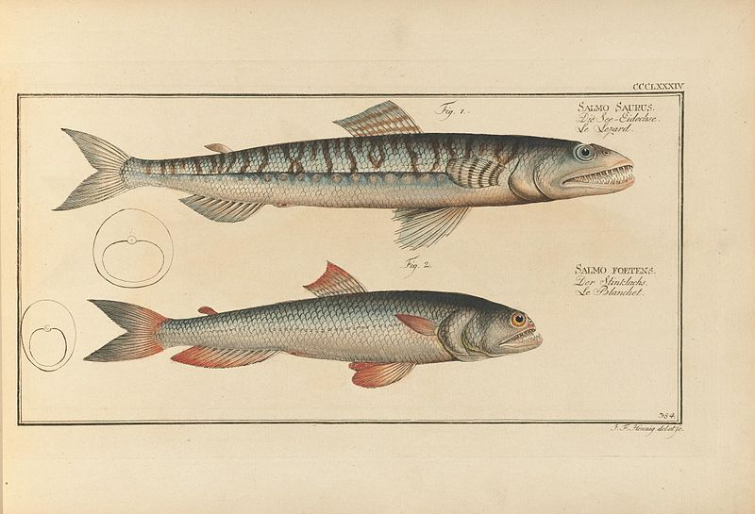
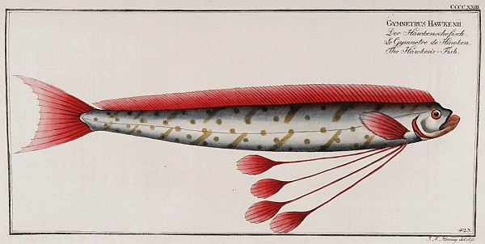
Marcus Elieser Bloch
1723- 1799
SALMONES
PEZ OREJA ROJA
Notes:
Marcus Elieser Bloch fue un médico y naturalista alemán. Generalmente es considerado uno de los más importantes ictiólogos del siglo XVIII.
Entre 1782 y 1795 publica «Historia natural de los peces», publicación bellamente ilustrada con 435 grabados a color

Slide 9
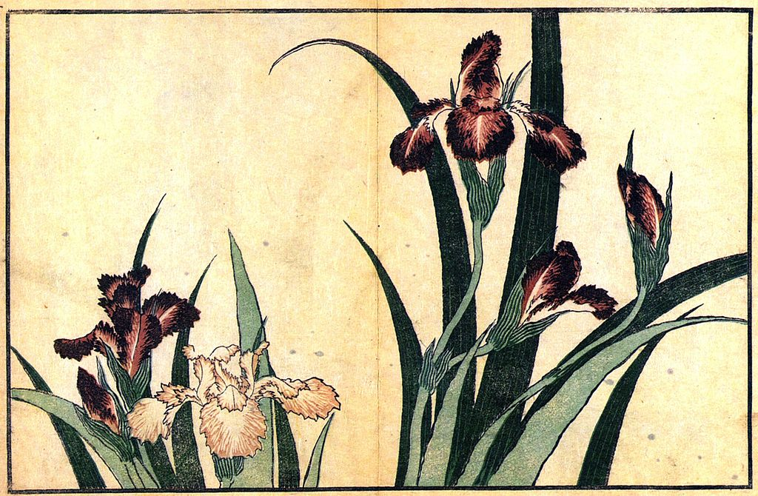
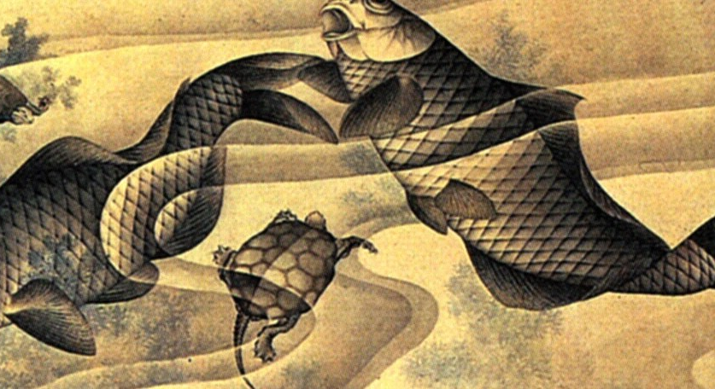
HOKUSAI
(1760- 1849)
IRIS
TRUCHAS Y TORTUGA
Notes:
Katsushika Hokusai conocido simplemente como Hokusai fue un pintor y grabador japonés, adscrito a la escuela Ukiyo-e del periodo Edo. Es uno de los principales artistas de esta escuela conocida como «pinturas del mundo flotante». Fue autor de una obra inmensa y variada. Por ejemplo, en el Hokusai Manga donde muestra la vida diaria de su población, con una gran exactitud y sentido del humor, vistas del monte Fuji y La Gran ola de Kanagawa.

Slide 10
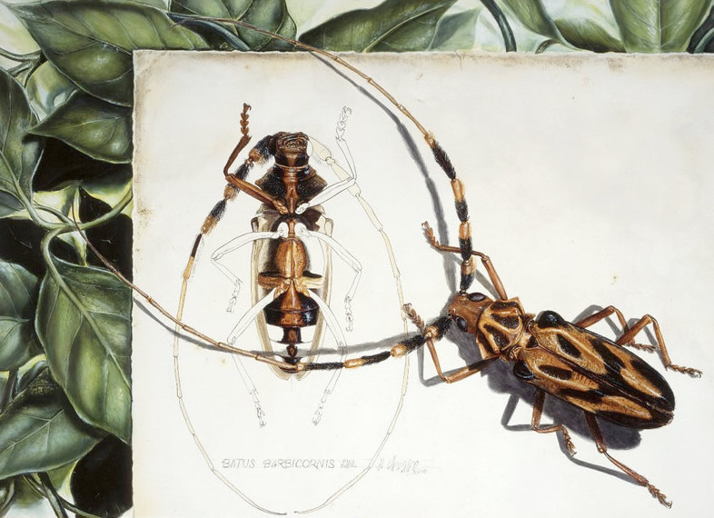
JEAN LOUIS VERDIER
(1947- )
Notes:
Verdier es un ilustrador de ciencia ficción que elabora guías naturalistas y libros de divulgación científica. En 1995 surgió Imago, un trabajo personal dedicado a los escarabajos.

Slide 11
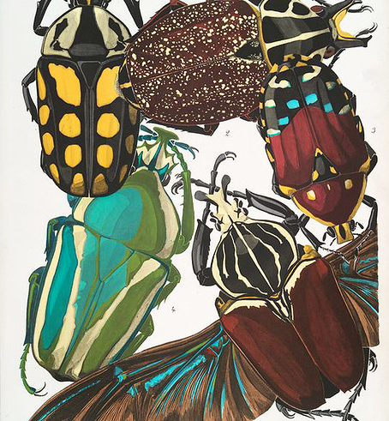
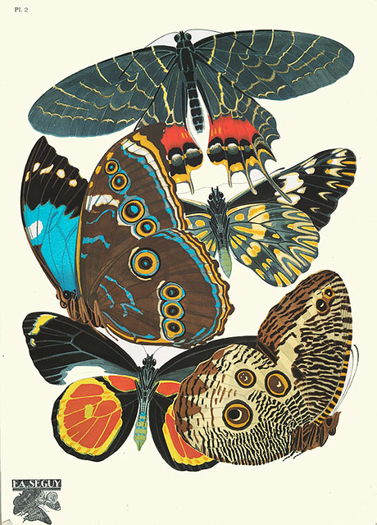
EUGENE ALAIN SEGUY
1889-1985
Notes:
Eugene Alain Seguy fue uno de los diseñadores franceses más importante de comienzos del siglo 20. Sus trabajos están enmarcados dentro del Art Decó y el Art Nouveau, realizo múltiples diseños utilizando la técnica del pochoir.

Slide 12
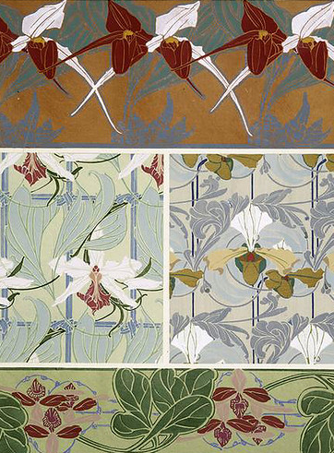
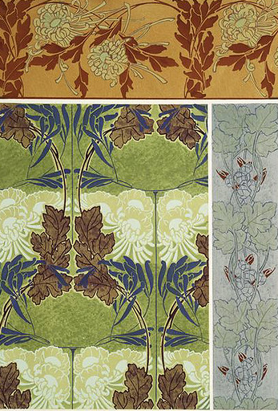
CREACIONES A PARTIR DEL REGISTRO DE ELEMENTOS DE LA NATURALEZA

Slide 13
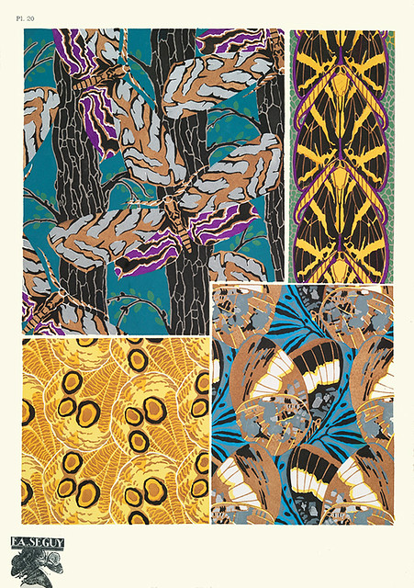
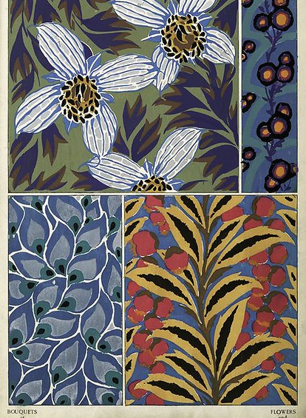
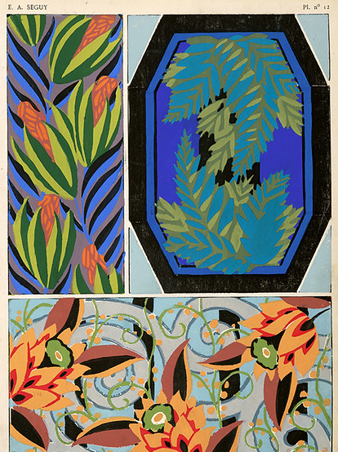
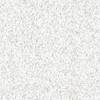
EUGENE ALAIN SEGUY
1889-1985

Slide 14
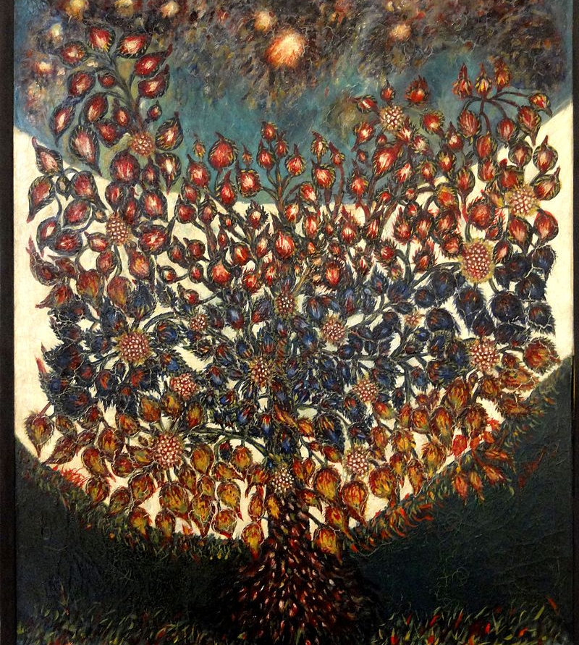
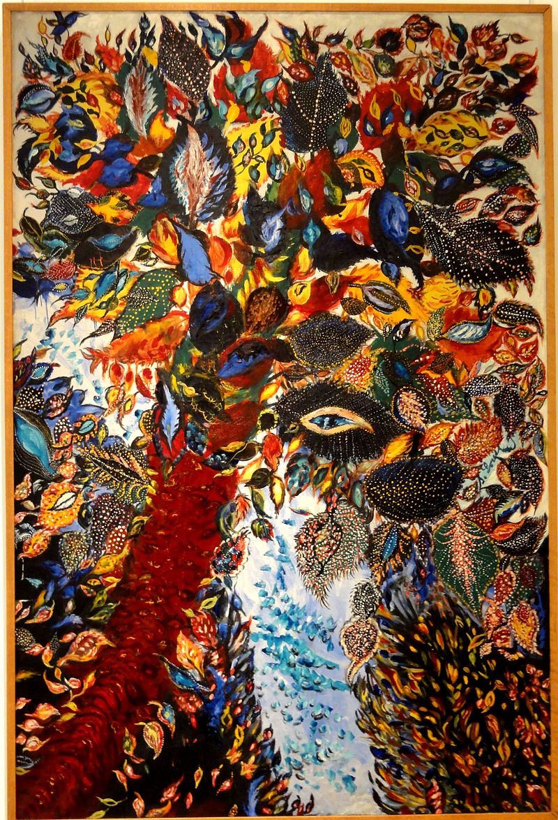
Lois Séraphine
(1864- 1942)
El arbol del Paraiso y El árbol de la vida
Notes:
Lois nació en Arsy (Oise), era huérfana y vivía con su hermana mayor. Trabajó como pastora, asistenta en el convento de las Hermanas de la Providencia y criada en diferentes casas. Era casi analfabeta y con un imaginario religioso primitivo y pintaba por las noches plantas y flores en pequeños rectángulos de madera. En 1912 el galerista y marchante Wilhelm, quedó impactado al encontrarse con una obra de la pintora y saber que la autora era la mujer de limpieza. Bajo su protección se convirtió en una pintora naif del momento.

Slide 15
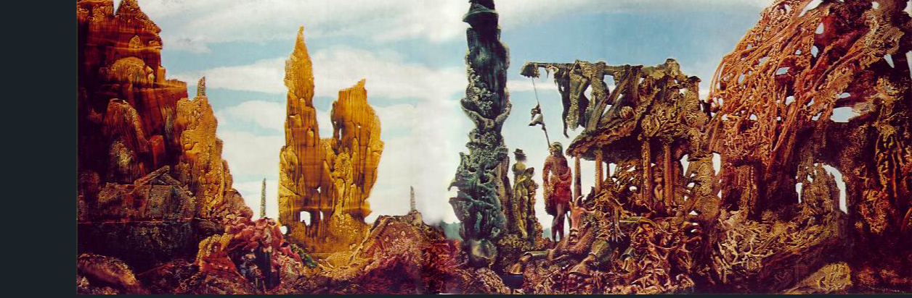
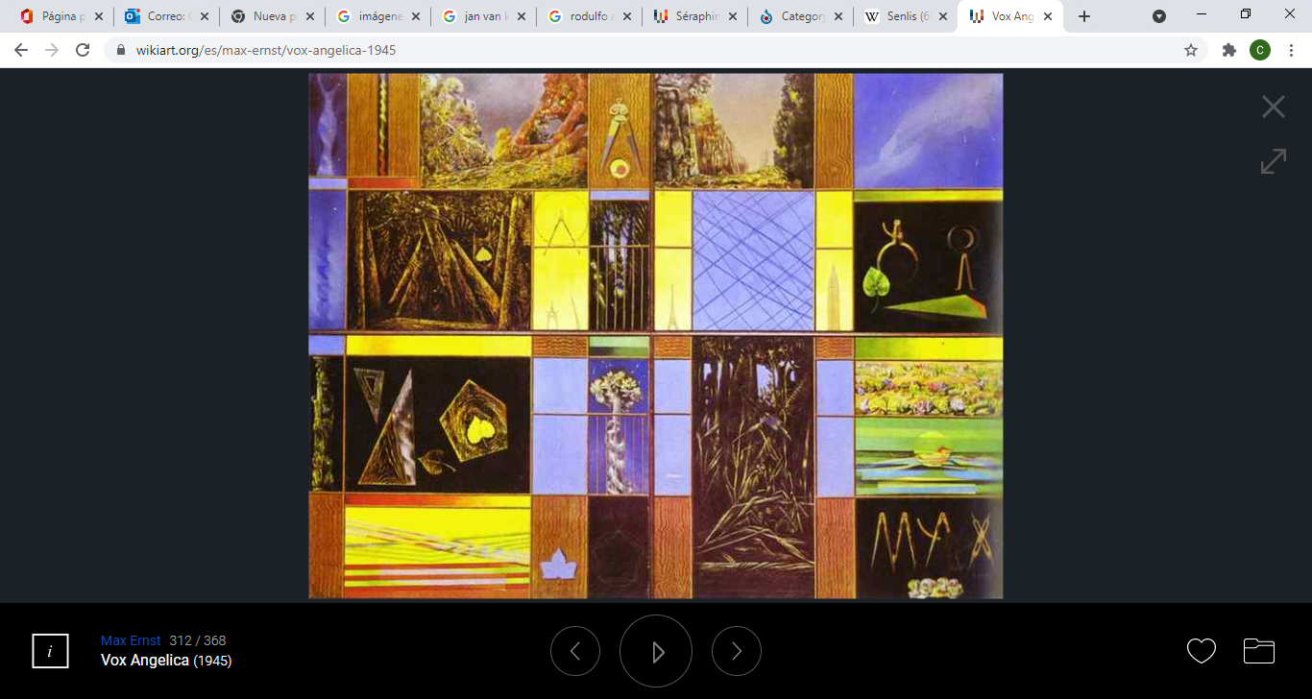
MAX ERNST
(1891- 1976)
Notes:
Max Ernst fue un artista alemán nacionalizado francés considerado figura fundamental tanto en el movimiento Dadá como en el Surrealismo. A lo largo de su variada carrera artística, Ernst se caracterizó por ser un experimentador infatigable, utilizando una extraordinaria diversidad de técnicas, estilos y materiales. En todas sus obras buscaba los medios ideales para expresar, en dos o tres dimensiones, el mundo extradimensional de los sueños y la imaginación.

Slide 16
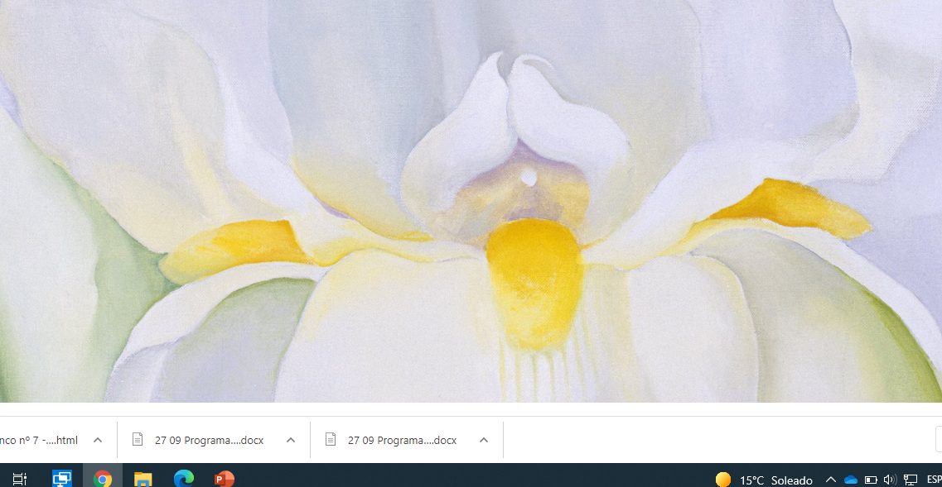
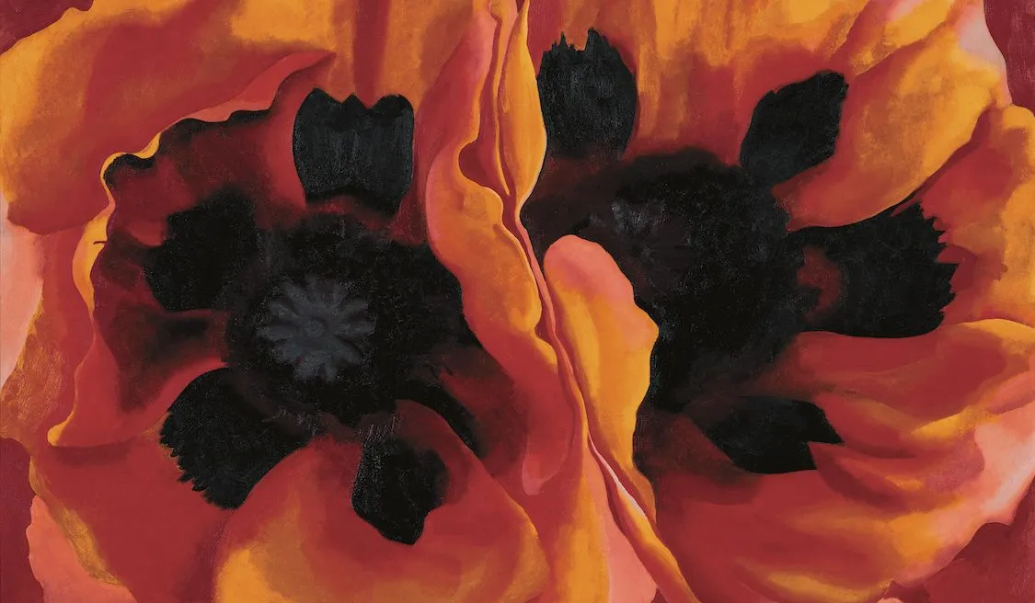
GEORGIA O´KEEFE
(1887- 1986)
Notes:
Georgia O'Keeffe es una pintora norteamericana, famosa por su representación de flores a gran escala, como si se vieran a través de una lente de aumento. Asimismo, creó muchas formas de arte abstracto, incluyendo primeros planos de flores.

Slide 17
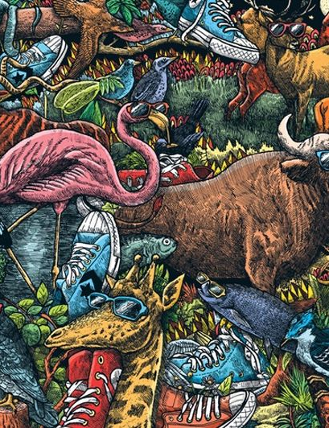
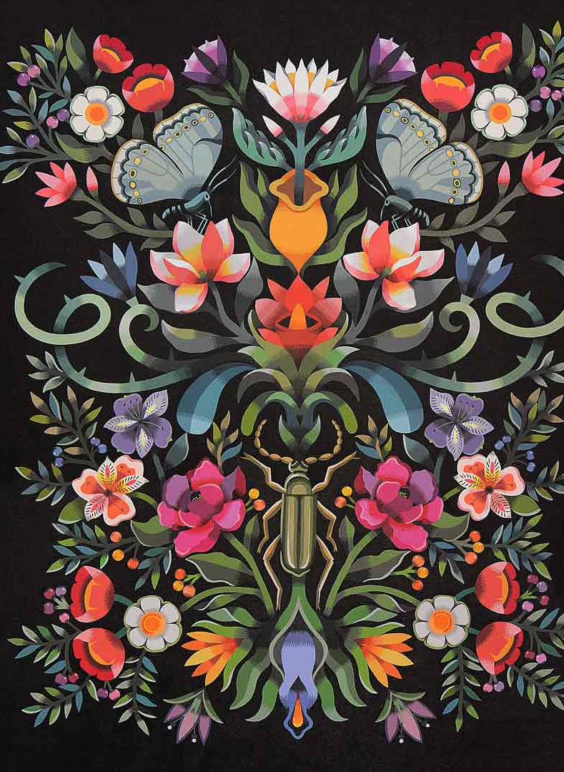
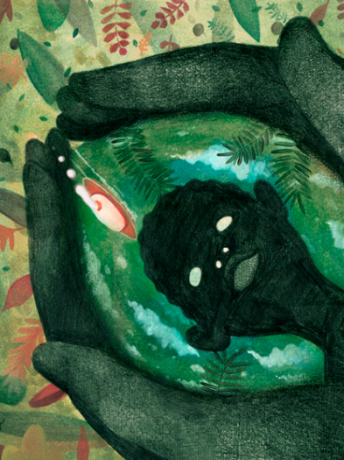
ILUSTRADORES CHILENOS
ALVARO ARTEAGA
MAYA HANISCH
VIRGINIA HERRERA

Slide 18
IMÁGENES E INFORMACIÓN EN:
https://www.mnhn.gob.cl
http://www.steveartgallery.se
https://commons.wikimedia.org
http://www.ilustracioncientifica.com://ww.steveartgallery
http://www.artnet.com
http://www.memoriachilena.gob.cl/
Gay, Claudio. (1854) Atlas de la historia física y política de Chile. Paris. Editorial Thunot en: https://books.google.cl/books/
Ferrada, M. José (2016). El cuaderno perdido de Claudio Gay. Santiago: Ediciones Biblioteca Nacional en: http://www.chileparaninos.gob.cl/639/w3-article-321076.html
https://www.plopgaleria.com/
https://www.mayahanisch.org/
http://www.odisea2008.com/

